Slide 1
Trực quan dữ liệu với C9js
GVHD: Lương Thế Nhân
Sinh viên: Phạm Thành Công - 51200399
Đỗ Đặng Thanh Huy - 51201337

Slide 2
Outline

Slide 3
Outline
Động cơ nghiên cứu (demo d3)
Phương pháp đề xuất: (kiến trúc, nguyên tắc, video demo quá trình)
Quá trình hiện thực (slide flow)
Đánh giá (Video demo C9js, so sánh C3)
Tổng kết

Slide 4
Động cơ nghiên cứu

Slide 5
Động cơ nghiên cứu
Trực quan dũ liệu là gì ?
“Trực quan dữ liệu được xem như hướng đi trong tương lai của việc giao tiếp và truyền thông thông qua hình ảnh. Nó liên quan đến các công trình và nghiên cứu nhằm biểu diễn dữ liệu một cách trực quan, hay nói cách khác, được hiểu là "thông tin được trực quan hoá dưới dạng các lược đồ, bao gồm các thuộc tính và thông số đại diện cho các đơn vị thông tin”
Wikipedia 2. Tiềm năng
Notes:
Hình ảnh trực quan giúp kích thích trí tò mò, tạo sự hứng thú, cảm xúc cho người xem. Ngoài ra hình ảnh trực quan còn giúp khắc sâu kiến thức hơn so với ngôn ngữ đơn thuần. Do đó việc sử dụng hình ảnh trực quan có vai trò quan trọng trong việc truyền tải kiến thức, giúp người xem dễ dàng tiếp thu và hiểu được nội dung. => Ví dụ slide 6
Cũng vì những lợi ích của hình ảnh trực quan mà ngày nay trực quan dữ liệu đóng vai trò quan trọng trong mọi lĩnh vực đời sống. => ví dụ slide 7
Ngày nay khối lượng dữ liệu trong các ứng dụng, dự án với nhu cầu chia sẽ toàn cầu càng ngày càng lớn: facebook, twitter, instagram,… => cần công nghệ trên nền tảng web để phân tích, xử lí, cũng như tương tác, biễu diễn các dữ liệu lớn này. Hiện tại có rất nhiều thư viện, framework hỗ trợ cho nhu cầu trực quan hóa dữ liệu => một thư viện rất phổ biến là D3.js => show video

Slide 6
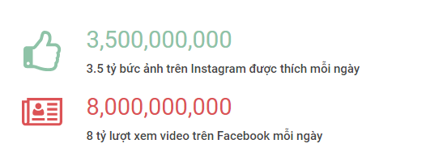
Bối cảnh thực tại và nhu cầu
Mô tả bài toán
Notes:
- 87% người dùng Pinterest đã mua sản phẩm thông qua trang mạng xã hội này
Số người đọc các bài báo có hình ảnh cao hơn các bài không có hình ảnh tới 94%
3.5 tỷ bức ảnh trên Instagram được thích mỗi ngày
8 tỷ lượt xem video trên Facebook mỗi ngày
Hình ảnh truyền tải thông điệp nhanh. Bộ não của chúng ta “bắt” những nội dung hình ảnh tính theo giây. Trong trường hợp nội dung trình bày dưới dạng chữ, bạn sẽ phải mất thời gian để đọc.

Slide 7

Bối cảnh thực tại và nhu cầu
Mô tả bài toán
Làm chủ dữ liệu, tầm nhìn sáng suốt cho tương lai
Notes:
Ví dụ: Tại Boeing các nhà quản lý của chương trình Osprey cần phải nâng cao hiệu quả cất cánh và hạ cánh của máy bay. Nhưng mỗi lần Osprey rời khỏi hoặc chạm xuống, cảm biến của nó tạo ra một terabyte dữ liệu. Mười lần cất cánh và hạ cánh tạo ra nhiều dữ liệu giống như lượng thông tin được lưu trữ tại Thư viện Quốc hội. Nếu không có hình ảnh, việc phát hiện sự không hiệu quả ẩn trong các mô hình và các bất thường của dữ liệu sẽ là một công việc bất khả thi. Nguồn :http://v1000.vn/Cac-du-lieu-truc-quan-thuc-su-co-tac-dung-5744-1054.html

Slide 8
Động cơ nghiên cứu
2. D3.js (video: trang chủ, chọn 2 ví dụ để show, show code để thấy độ phức tạp khi dùng d3)
Notes:
Vừa trình chiếu video, vừa giới thiệu D3, chức năng
D3.js là thư viện js, mã nguồn mở giúp trực quan dữ liệu bằng cách dùng HTML, CSS, SVG. D3.js có thể giúp người dung tạo ra bất kì kiểu đồ thị gì mà họ mong muốn dựa trên dữ liệu của họ. => đây là những đồ thị đã được tạo ra bởi D3.js
Đây là một ví dụ sử dụng D3.js để tạo ra một đồ thị hiển thị thông tin về khả năng chiến thắng của mỗi ứng cử viên trong cuộc bầu cử tổng thống Mỹ năm 2012. Như mọi người có thể thấy thì chúng ta có thể tương tác với đồ thị để tạo ra các hiệu ứng đẹp mắt cũng như giúp người dung dễ dàng theo dõi, tiếp nhận thông tin từ đồ thị
Và đây là một ví dụng khác trong việc sử dụng D3.js để tạo ra đồ thị cột, giúp trực quan dữ liệu về tần suất xuất hiện của các chữ cái tiếng anh. Và đây là dữ liệu đầu vào, Dưới đây là đoạn mã viết ra để tạo ra được đồ thị này

Slide 9
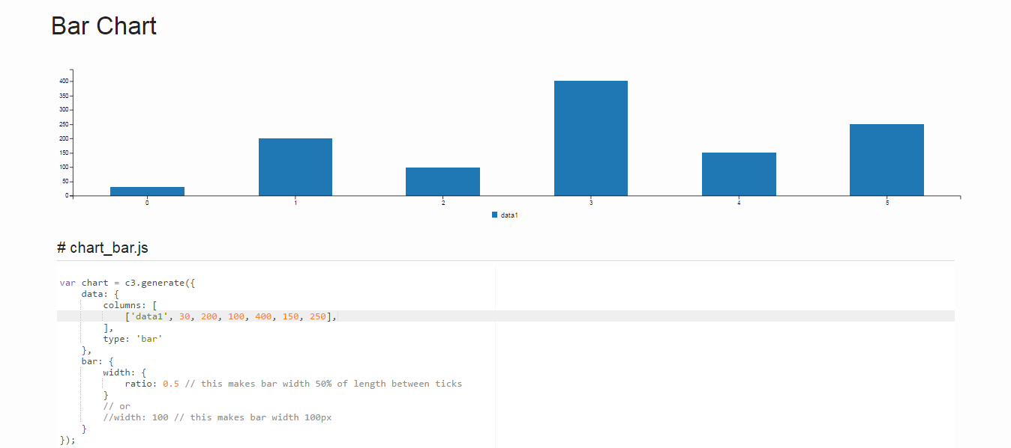
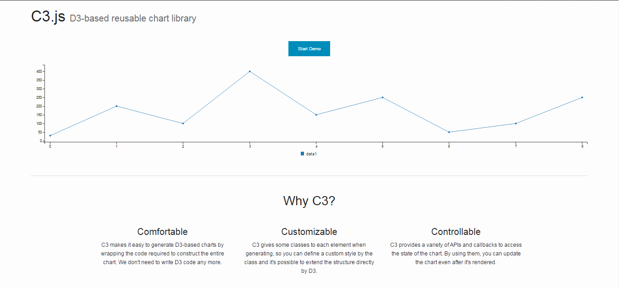
Động cơ nghiên cứu
3. Mục tiêu đề tài: (Report)
Rút ngắn thời gian
Mã nguồn mở -> muốn đóng góp
Notes:
Câu dẫn: Nhưng việc sử dụng d3 -> hạn chế gì? : Tìm hiểu, tốn thời gian,.. -> Hiện nay đã có những công trình liên quan như -> Show hình, trình bày ngắn gọn từng thằng (C3) -> Lí do chọn đề tài -> Mục tiêu đề tài (Report)
Như mọi người đã thấy thì việc sử dụng D3.js để viết mã đòi hỏi sự tiêu tốn thòi gian để hiểu biết API của nó, ngoài ra số đoạn mã viết ra cũng khá nhiều
Từ những hạn chế của D3.js, openlayers và nhóm là những người đam mê các công nghệ mới trên nền tảng web, cũng như muốn đóng góp cho sự phát triển hơn nữa trong lĩnh vực trực quan hóa dữ liệu nên nhóm đã quyết định chọn đề tài này
Như đã nói về những hạn chế của D3.js thì nhóm rút ra được những mục tiêu cho đề tài như sau:
+ hiện thực một công cụ trực quan dữ liệu giúp rút ngắn thời gian cho lập trình viên, không cần quá nhiều thời gian tìm hiểu cũng như giảm tối đa thời gian cần thiết để trực quan dữ liệu
+ Thư viện viết ra sẽ là mã nguồn mở, đóng góp vào cộng đồng, cũng như mong muốn sự đóng góp của các lập trình viên khác trong cộng đồng mã nguồn mở GitHub
Do đó, hiện nay đã có những công trình liên quan giúp cho việc trực quan dữ liệu trở nên dễ dàng hơn việc sử dụng D3.js, một ví dụ đó là C3.js. Đây là trang chủ của C3.js, như C3.js giới thiệu thì nó có một số tính năng mạnh mẽ như tạo sự thoải mái cho người dung, dễ dàng tùy chỉnh style, và dễ dàng điều khiển, câp nhật biểu đồ. Đây là ví dụ về việc tạo ra đồ thị cột, sử dụng C3.js.

Slide 10
Phương pháp đề xuất

Slide 11
Bài toán đặt ra
Phương pháp đề xuất
Kiến trúc?
- Component-based (report)
Notes:
Để thực hiện được mục tiêu đề tài, nhóm đã phát triển được một phần thư viện trong giai đoạn thực tập.
Sau những lần phát triển và thử sai trên, nhóm rút ra 2 kiến trúc áp dụng xuyên suốt cho việc phát triển thư viện sau này

Slide 12
Bài toán đặt ra
Phương pháp đề xuất
Kiến trúc?
- Data-driven (report)

Slide 13
Bài toán đặt ra
Phương pháp đề xuất
Flow quá trình coding
Env -> Coding -> Build -> Test -> Release
(Mỗi node tương ứng, trình bày sơ qua khái niệm các công nghệ áp dụng)
1. Coding:
- Môi trường (đưa code)
- Ngôn ngữ: javascript es6
- Thư viện: d3, ol3
2. Testing:
- Jasmine là testing framework dung để viết các test case
- Karma là môi trường dung để tự động chạy và kiểm soát trạng thái các test case
- PhantomJS là một ứng dụng giả trình duyệt.
- Istanbul là một công cụ dung để báo cáo mức độ bao phủ của mã nguồn
- Codecov.io để báo cáo mức độ bao phủ trên các kênh Github, gitlab
3. Release:
- Semantic Release là công cụ để triển khai thư viện tự động

Slide 14
Bài toán đặt ra
Phương pháp đề xuất
Flow quá trình coding
Env -> Coding -> Build -> Test -> Release
(Mỗi node tương ứng, trình bày sơ qua khái niệm các công nghệ áp dụng)
4. CI & CD
- Quá trình phát triển tích hợp liên tục và triển khai liên tục như trên là phát triển theo phương pháp CI & CD
- CI là phương pháp phát triển phần mềm đòi hỏi các thành viên trong nhóm phải theo dõi và phát triển công việc thường xuyên, giúp công việc phát triển của các thành viên được kiểm thử tự động, giúp phát hiển lỗi nhanh nhất có thể giúp giảm bớt vấn đề về tích hợp, cho phép phát triển phần mềm gắn kết hơn.
- CD là phương pháp phát triển phần mềm mà ở đó phân mềm có thể được phát hành ở bất kì thời gian nào
5. Travis CI
Với tư tưởng phát triển tích hợp và triển khai liên tục, nhóm sử dụng Travis CI để kiểm soát 3 giai đoạn trên

Slide 15
Bài toán đặt ra
Phương pháp đề xuất
Video demo quá trình coding

Slide 16
Quá trình hiện thực

Slide 17
Bài toán đặt ra
Quá trình hiện thực
Bar Chart, Line Chart:
Time: 3 tuần
ND: Nghiên cứu d3 basic và xây dựng cơ bản một hàm vẽ cho 2 biểu đồ
Nhược: Chưa áp dụng các task-runner để tự transpile code từ ES6->ES5, build UMD -> Tốn thời gian trong việc kiểm tra hoạt động của 2 thành phần này
2. Group/Stack Bar Chart, Multi Line Chart:
Time: 2 tuần
ND: Mở rộng 2 chart trên, áp dụng Webpack, Grunt để auto-build mỗi lần update code
Nhược: Chưa có cấu trúc nhất định cho tập dữ liệu đầu vào tương ứng với mỗi loại Chart -> Code chưa đồng bộ về logic
3. Data Adapter:
Time: 3 tuần
ND: Hiện thực thành phần Data Adapter nhằm khắc phục … và có khả năng mở rộng cho những thành phần sau. Xây dựng data-model dựa trên từng component
4. Pie Chart, Donut Chart, Timeline Chart, Map:
Time: 2 tuần
ND: Xây dựng 3 loại biểu đồ mới, tìm hiểu OpenLayers để hiện thực thành phần Map
5. Tách biệt các đối tượng Utils để tái sử dụng:
Time: 2 tuần
ND: Tách Axis, Legend, Table, Sub-chart, Title, Tooltip
6. Thêm tương tác giữa các thành phần ~ EventListener:
Time: 2 tuần
ND: Dựa trên khóa ‘data-ref’ từ thành phần DataAdapter, dùng để truy cập đến các thành phần một cách đồng bộ, gồm: Hover, Click, Mousemove. Gọi chung thành phần này là EventListener
- TODO: Bắt đầu triển khai thư viện để nhận feedback người dùng
9. Release, hoàn chỉnh CI-CD để mở rộng thư viện về sau dễ dàng:
Time: 2 tuần
ND: Hiện thực document, hosting mainpage, TravisCI, Codecov
7. Tái cấu trúc lại để đồng bộ chart skeleton, setOption, updateChart, updateMap:
Time: 2 tuần
ND: Tách biệt từng option trong các thành phần, khi đó set/get các option có thể thông qua A.set(‘key’, ‘value’) ~ setOption, hiện thực chức năng updateChart
Unit Test:
Time: 3 tuần
ND: Sử dụng Karma, PhantomJS -> Test
Notes:
- Hiện thực theo từng Component

Slide 18
Đánh giá

Slide 19
Hướng giải quyết và hiện thực
Đánh giá
Chủ quan/Khách quan (Report)

Slide 20
Quá trình hiện thực
Hướng giải quyết và hiện thực
Kiến trúc
Componentize

Slide 21
Quá trình hiện thực
Hướng giải quyết và hiện thực
Kiến trúc
Data-driven

Slide 22
Quá trình hiện thực
Hướng giải quyết và hiện thực
Quá trình phát triển (Development)
Kiểm thử (Testing) và Xuất bản (Release)

Slide 23
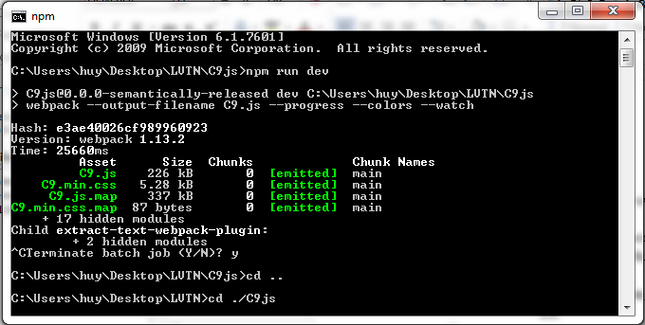
Quá trình phát triển ( Development )
Hướng giải quyết và hiện thực
Môi trường:
Script để compile, packaging, reload thư viện

Slide 24
Quá trình phát triển ( Development )
Hướng giải quyết và hiện thực
Coding:
JavaScript ES6
Thư viện hỗ trợ: d3, OpenLayer
Cách hiện thực
Notes:
ngôn ngữ: thuần javascript theo chuẩn es6
thư viện hỗ trợ: d3 – thư viện rất mạnh hỗ trợ xây dựng các loại chart, openlayer – thư viện hỗ trợ tạo map
- code theo từng tính năng của các thành phần.
Ex: hiện thực data adapter:
Chức năng: hỗ trợ đọc nhiều loại format & giúp người dùng dễ dàng tùy chỉnh dữ liệu đầu vào dựa trên raw data của họ.
Công việc:
Hiện thực việc đọc nhiều dạng format đầu vào (json, csv, tsv, txt) hoặc plain data do người dùng tự nhập.
Hiện thực các hàm getKey(), getValue() => hỗ trợ người dùng tùy chỉnh để thích hợp với dữ liệu đầu vào của họ, không ép buộc phải theo định dạng cứng của thư viện.

Slide 25
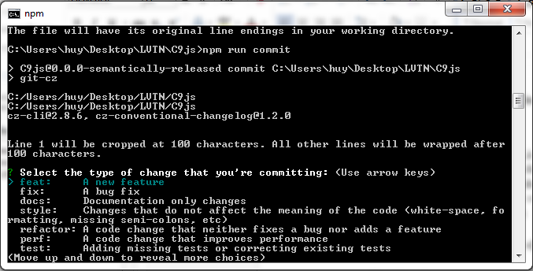
Kiểm thử ( Testing ) và Xuất bản ( Release )
Hướng giải quyết và hiện thực
Commitizen & Cz-conventional-changelog:
Các changelog tự tạo khi có thay đổi
Notes:
Tự động format commit messages, kiểm soát trạng thái issues (open/close) trên GitHub, hiển thị changelog sau mỗi lần cập nhật code.
Chạy lệnh npm run commit.
Source: https://github.com/csethanhcong/C9js/releases

Slide 26
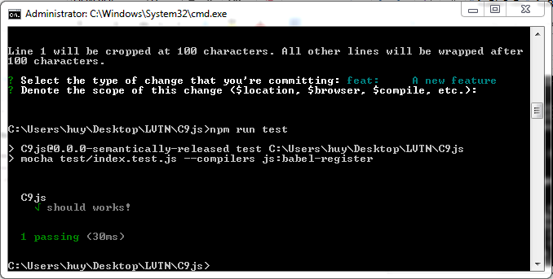
Kiểm thử ( Testing ) và Xuất bản ( Release )
Hướng giải quyết và hiện thực
Mocha & Chai:
Áp dụng Mocha/Chai trong Unit Test
Notes:
- Thư viện hỗ trợ thực thi Unit Test. Thông qua miêu tả các hành động (action) / chức năng (functionality) và các giá trị output mong muốn để kiểm tra tính đúng đắn của mã nguồn.
- Chạy lệnh: npm run test
- Source: test/index.test.js

Slide 27
Kiểm thử ( Testing ) và Xuất bản ( Release )
Hướng giải quyết và hiện thực
Codecov.io:
Browser Extension: Hỗ trợ xuất report với các đo đạc, thông số trên browser. Dễ dàng tracking và có cái nhìn tổng quan.
Auto-Merging Builds: Hỗ trợ hầu hết các ngôn ngữ, kết hợp CI và build trong một report
Notifications: Gửi thông báo qua nhiều kênh giao tiếp như Slack, Gitter, Hipchat, hỗ trợ tạo Webhook,..
Coverage Compare: So sánh khác biệt trong sự thay đổi mã nguồn nhờ git diff
Notes:
Công cụ hỗ trợ tạo report về tính chính xác (test case pass / fail), số lượng line/function/statement/branch được cover, tạo tính ổn định và sự tin cậy cho mã nguồn
Với các features mạnh mẽ:

Slide 28
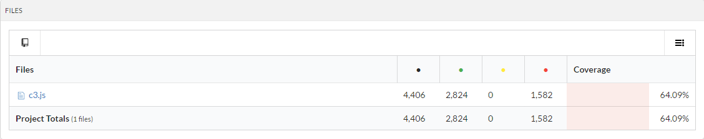
Kiểm thử ( Testing ) và Xuất bản ( Release )
Hướng giải quyết và hiện thực
Codecov.io:
Kiểm soát code theo statement, line, function, branch

Slide 29
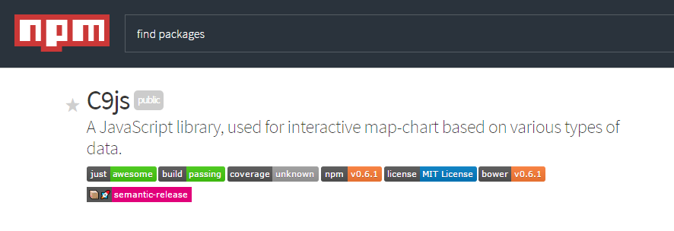
Kiểm thử ( Testing ) và Xuất bản ( Release )
Hướng giải quyết và hiện thực
Semantic-release:
Cập nhật thay đổi và release phiên bản mới trên CDN, module packager,..
Notes:
Công cụ tự động phát hiện các thay đổi dựa trên commit, sau đó phân loại các thay đổi này vào các dạng:
Release bản mới
Release tính năng mới
Release những thay đổi mới
Và quyết định thay đổi version cần thiết với định dạng x.x.x, mỗi con số đại diện cho một ý nghĩa khác nhau
Việc cuối cùng SR thực hiện là publish lên npm, bower, cdn (unpkg, npmcdn,…)

Slide 30
Kiểm thử ( Testing ) và Xuất bản ( Release )
Hướng giải quyết và hiện thực
CI (continuous integration):
Là mục tiêu mà các team phát triển phần mềm theo tư tưởng Agile hướng tới.
Một dạng tracking công việc trong team, kiểm thử tự động, dễ dàng truy hồi để phát hiện lỗi một cách nhanh chóng.
Có thể hiểu CI về mặt kỹ thuật là một container bao hàm toàn bộ các công cụ đã liệt kê, tích hợp vào một platform và chạy trên server được chỉ định

Slide 31
Kiểm thử ( Testing ) và Xuất bản ( Release )
Hướng giải quyết và hiện thực
TravisCI:
Hệ thống hiện thực CI nhanh chóng và gọn lẹ
Tích hợp với GitHub, GitLab, Bitbucket. Mỗi lần commit code, hệ thống sẽ tự động lấy code từ nguồn tích hợp, build, chạy Unit Test cũng như thông báo qua tình trạng hiện tại của dự án qua các kênh giao tiếp khác nhau như mail, Slack, Trello, ...
Dễ dàng truy vết 'hung thủ' làm hư hại code, cũng như các test case failed, etc.

Slide 32
Đánh giá và so sánh

Slide 33
Tổng kết

Slide 34
Thank you for your attention !

